Slide 1
Ontwerp
je mee?
Ontwerp je mee?

Slide 2
Wat weet jij over ontwerpen?
Notes:
Vraag de leerlingen om te vertellen wat ze weten over ontwerpen.
Vul hun antwoorden eventueel aan met: ontwerpen is goed om je heen kijken en zien dat dingen beter kunnen.
Je ziet een probleem en je kunt daar verschillende oplossingen voor verzinnen en maken.

Slide 3
Dit gaan we doen!
Ontwerpen - problemen uit de natuur oplossen
Presenteren - jouw oplossing
Opnieuw ontwerpen - ontdekking doen
Ontdekking...
Notes:
Vertel hoe de activiteit eruit ziet:
De leerlingen gaan in tweetallen ontwerpen. Ze verzinnen en maken oplossingen voor problemen uit de natuur.
Een aantal tweetallen mag hun oplossing presenteren.
Daarna gaan de leerlingen opnieuw ontwerpen.
En wat daarna gebeurt, verklappen we nog niet. Ze gaan in elk geval iets nieuws ontdekken!

Slide 4
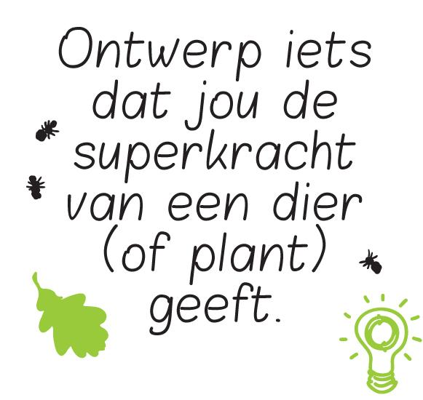
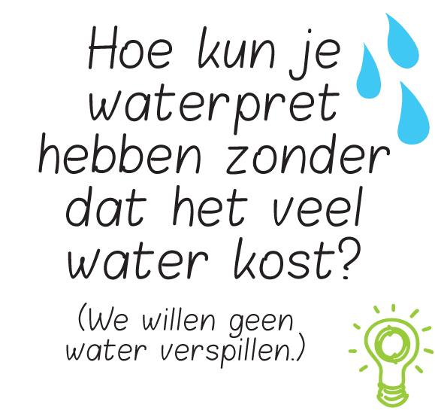
1 Ontwerpen
LEES je eigen ontwerpvraag
MAAK een oplossing
Werk in tweetallen
Let op! Je hebt 15 minuten voor deze stap!
Notes:
Vraag de tweetallen om de eigen ontwerpvraag te lezen.
Geef ze de opdracht om een oplossing te verzinnen en maken.
Dat doen ze met de gekregen materialen: stevig papier/karton, een schaar en één soort verbindingsmateriaal.
Geef de leerlingen vijftien minuten de tijd.

Slide 5
1 Ontwerpen
LEES je eigen ontwerpvraag
MAAK een oplossing
RUIM op
Let op! Je houdt alleen:
je ontwerp
de ontwerpvraag
een schaar
Notes:
Ruim in drie minuten de overgebleven materialen op: zowel het papier/karton als de verbindingsmaterialen.
BELANGRIJK Alleen het eigen ontwerp, de ontwerpvraag en de schaar blijven op tafel achter.

Slide 6
2 Presenteren
PRESENTEER je oplossing
Dat doe je zo:
Ga staan
Vertel de ontwerpvraag
Laat je ontwerp zien
Vertel erover in twee zinnen
Notes:
Tijd om te presenteren! Geef een aantal tweetallen de beurt om het ontwerp in twee zinnen te presenteren.
Vraag ze om op te staan, om te vertellen wat de ontwerpvraag is, om het ontwerp te laten zien en om in twee zinnen te vertellen hoe hun oplossing werkt.

Slide 7
3 Opnieuw ontwerpen
GEEF de ontwerpvraag door
LEES de nieuwe ontwerpvraag
MAAK een oplossing
met de materialen van het eerste ontwerp
DOEL ontdekken wat circulair ontwerpen is
Notes:
Laat elk tweetal de ontwerpvraag doorgeven aan een ander tweetal. Het ontwerp houden ze zelf!
Vraag de tweetallen om de nieuwe ontwerpvraag te lezen.
Geef ze de opdracht om een oplossing te maken voor de nieuwe ontwerpvraag. De uitdaging is dat ze dit moeten doen met de materialen van het eerste ontwerp.
In deze stap kunnen ze een ontdekking doen. Hebben ze straks een idee wat circulair ontwerpen betekent?
Laat de leerlingen aan de slag gaan en leg het ontwerpen na een paar minuten stil.
EVENTUEEL VOORAF een frustratiewaarschuwing

Slide 8
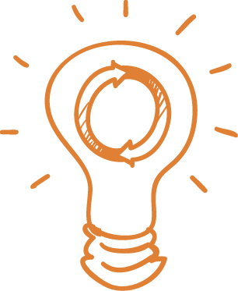
4 Ontdekking...
VERTEL wat jij heb ontdekt
Hoe ging het ontwerpen?
Hoe was het om het eerste ontwerp te moeten hergebruiken?
Welk materiaal was (niet) goed te hergebruiken?
Heb je ontdekt wat circulair ontwerpen is?
Notes:
Ga in gesprek met de leerlingen. Laat ze hun ontdekkingen delen en klik door naar de volgende slide.

Slide 9
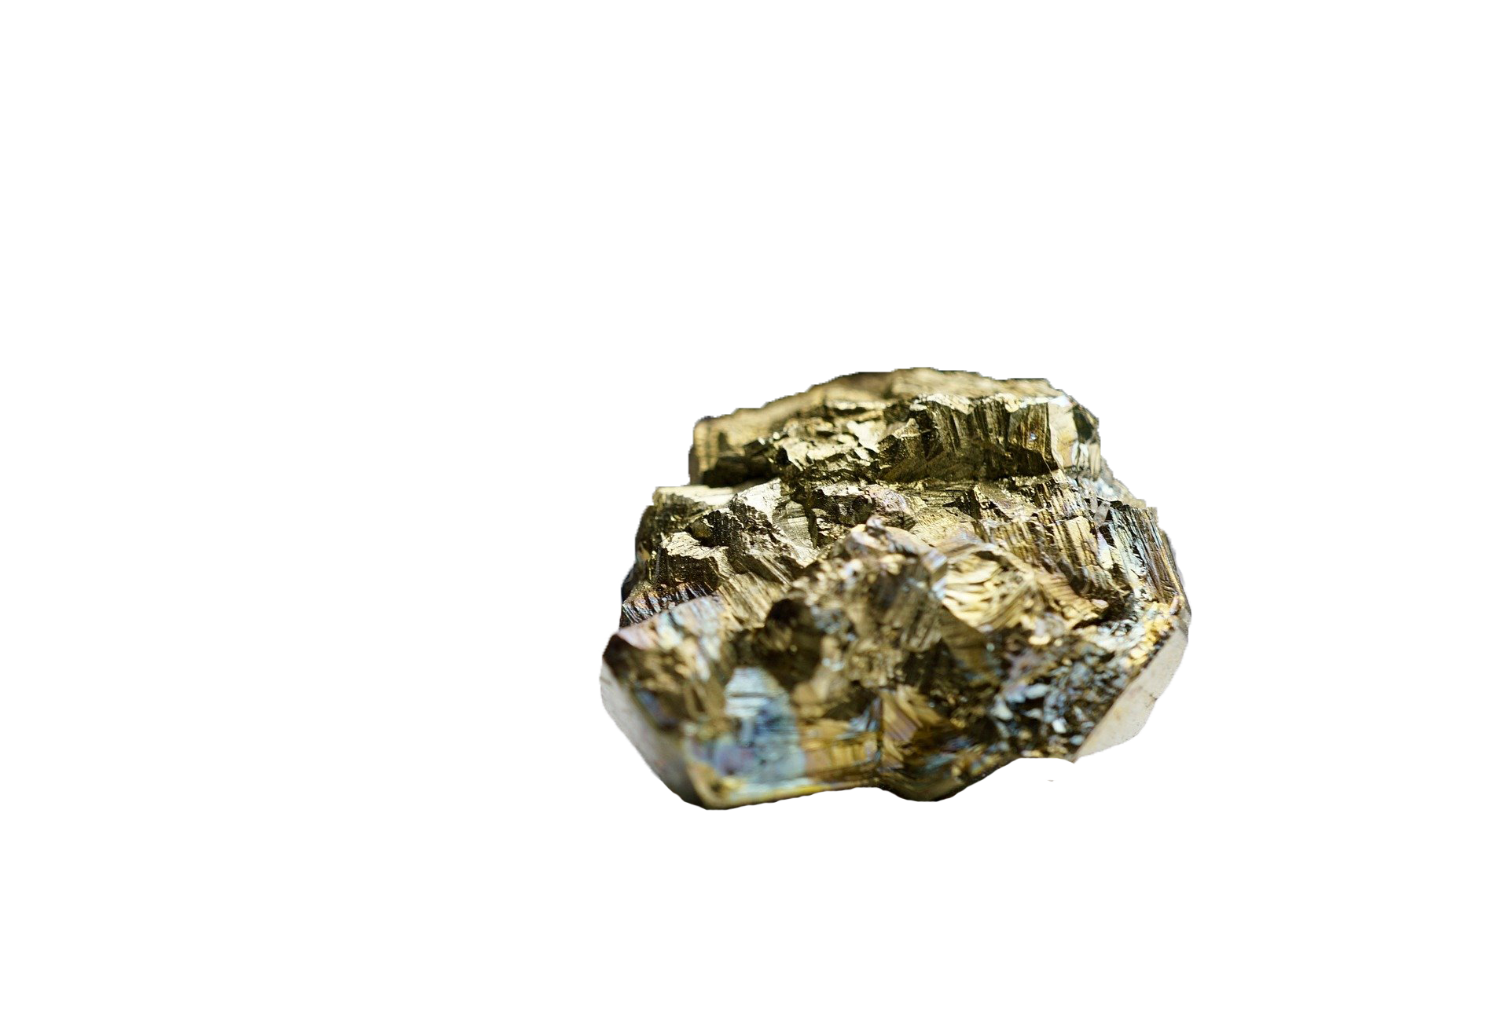
4 Circulair ontwerpen
Wat is circulair ontwerpen?
Grondstoffen van een product kunnen altijd opnieuw gebruikt worden.
Afval bestaat niet meer.
Waarom belangrijk?
In veel afval zitten nog waardevolle grondstoffen.
Grondstoffen kunnen opraken.
Blijf dit doen: afval scheiden en recyclen.
Meer effect: al bij het ontwerpen van een product nadenken!
Goud in je oude smartphone!
Notes:
Wat is circulair ontwerpen?
Circulair ontwerpen betekent een product zo ontwerpen dat je de grondstoffen altijd weer opnieuw kunt gebruiken. Afval bestaat dan niet meer. Het idee is dat de producten van nu, de grondstoffen zijn voor later. Het woord ‘circulair’ betekent kringloop.
Waarom is circulair ontwerpen belangrijk?
Het gaat over hoe je duurzaam wil leven. Veel van wat we weggooien bevat nog waardevolle grondstoffen. Best zonde. Helemaal als je weet dat grondstoffen ook op kunnen raken. Gelukkig kan dat anders!
Veel van wat we weggooien bevat nog waardevolle grondstoffen. Best zonde. Helemaal als je weet dat grondstoffen ook op kunnen raken. In je oude smartphone zit bijvoorbeeld goud, zilver en koper. Dat belandt nu vaak als afval op de vuilnisbelt, terwijl het makkelijk hergebruikt kan worden. Als we oude smartphones recyclen, hoeven we veel minder materialen uit mijnen te halen. Laten we dus proberen om de grondstoffen van de aarde steeds opnieuw te blijven gebruiken.
Het apart inzamelen van glas, papier en plastic ken je wel. Door afval te scheiden en te recyclen kunnen we grondstoffen korte of langere tijd opnieuw blijven gebruiken. Dat moeten we vooral blijven doen.
Daarnaast kunnen we iets doen dat nog veel meer effect heeft: al bij het ontwerpen van een product nadenken over het voorkomen van afval en het hergebruiken van grondstof. Circulair ontwerpen dus. Door circulair te ontwerpen zorgen we dat ook in de toekomst voldoende grondstoffen beschikbaar blijven.

Slide 10
4 Circulair ontwerpen
Hoe kun je circulair ontwerpen?
Stel jezelf vier vragen:
Is het product wel écht nodig?
Kun je het product lang en vaak gebruiken?
Kun je het product makkelijk repareren?
Kun je onderdelen opnieuw gebruiken?
belangrijkste vraag!
Notes:
Circulair ontwerpen doe je door al tijdens het ontwerpen van een product slim na te denken.
Je stelt jezelf deze vier vragen. Bespreek de vragen en geef aan dat de eerste vraag eigenlijk de allerbelangrijkste is. Dat levert helemaal geen afval op! Hoe hoger, hoe belangrijker.
Klik door naar de volgende slide om voorbeelden te geven.

Slide 11
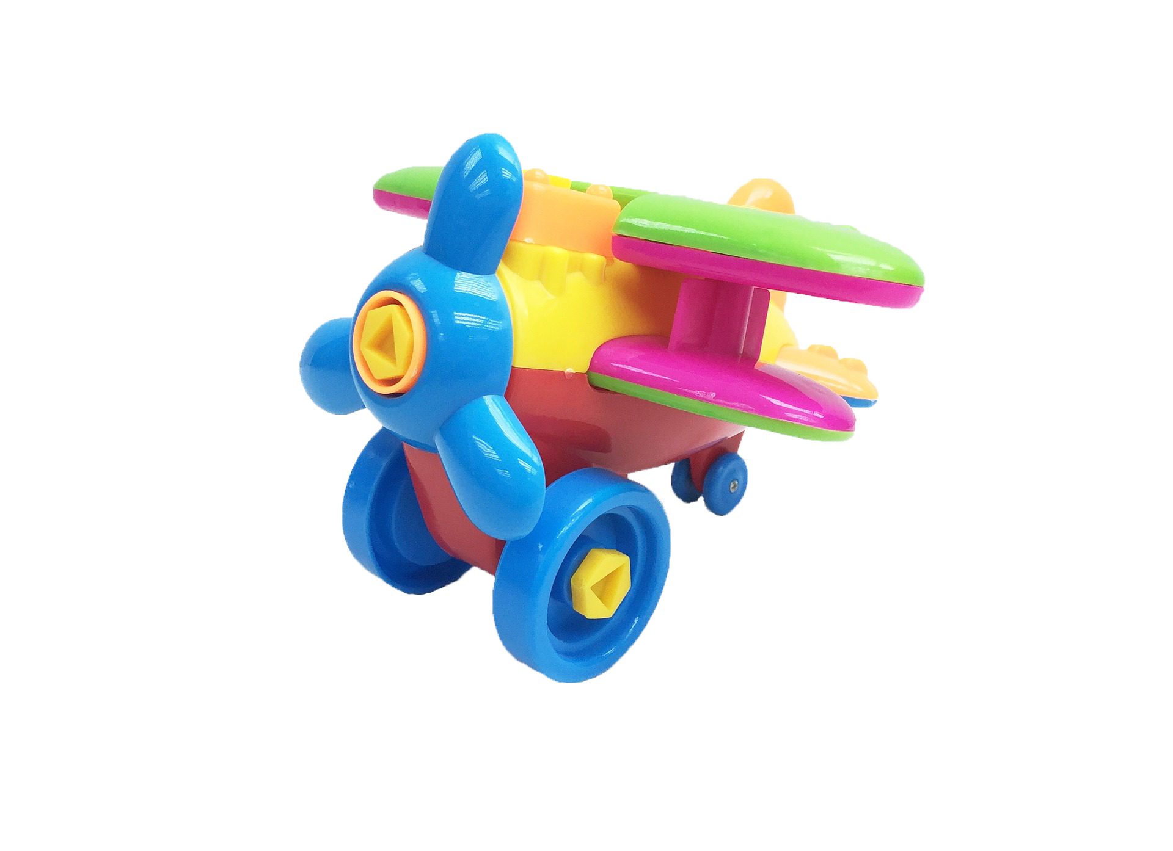
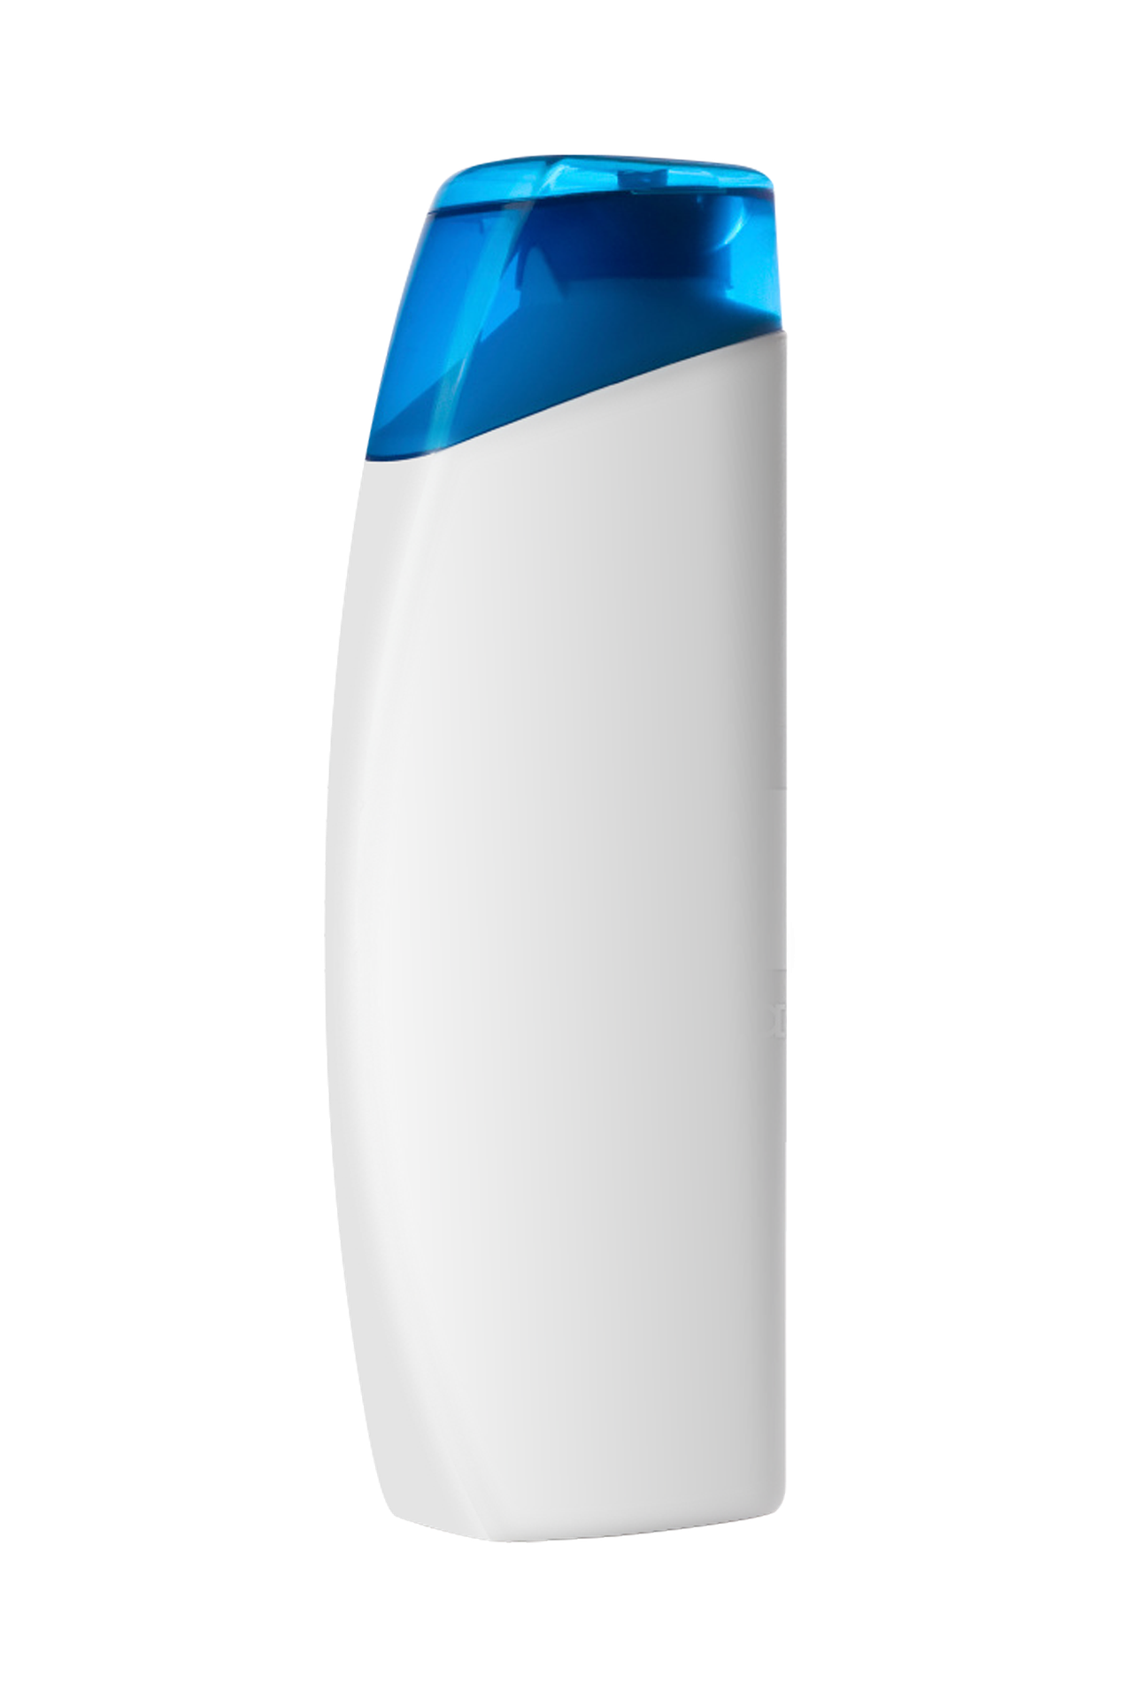
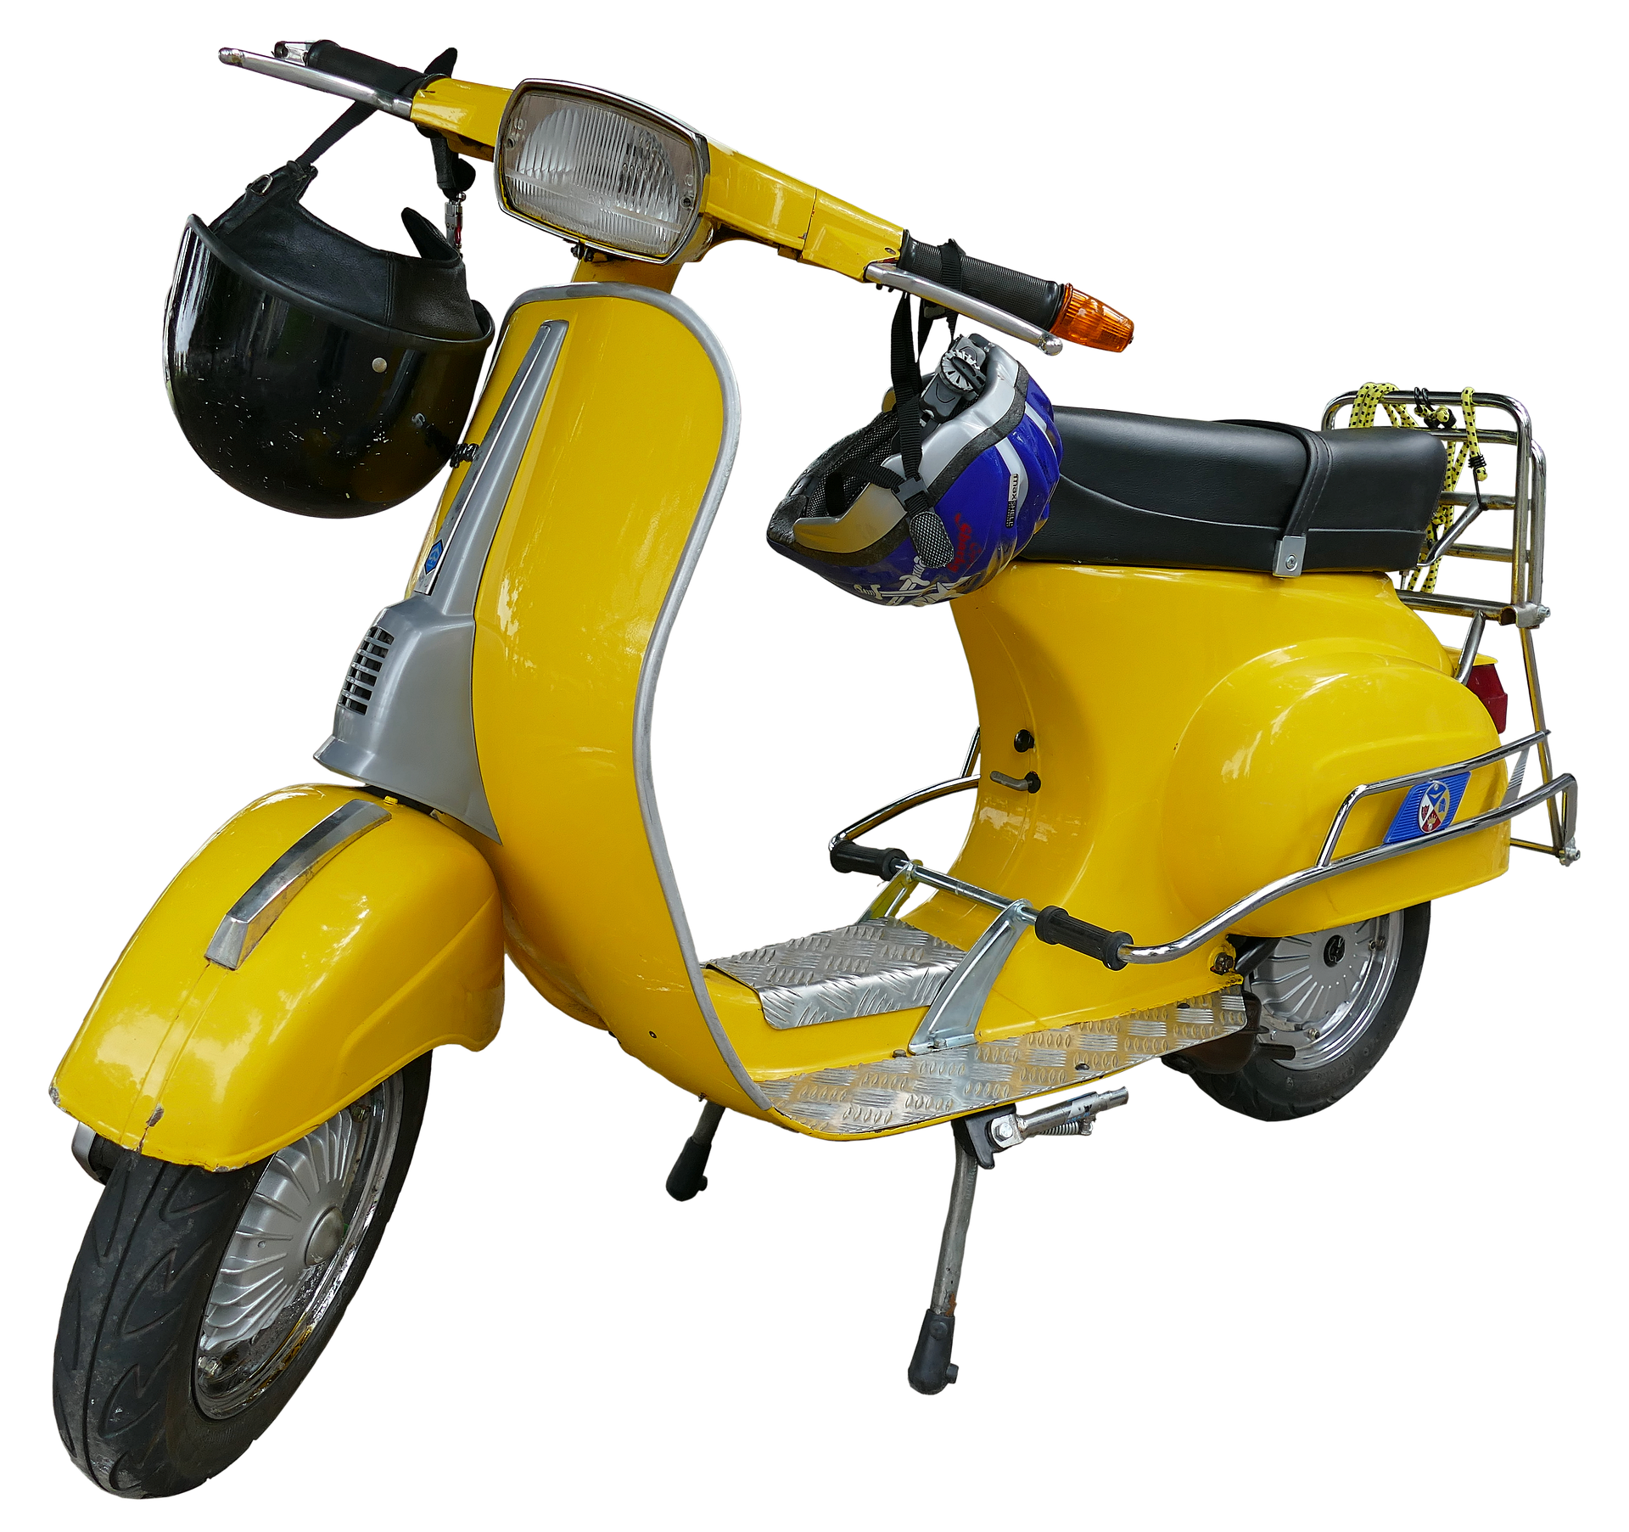
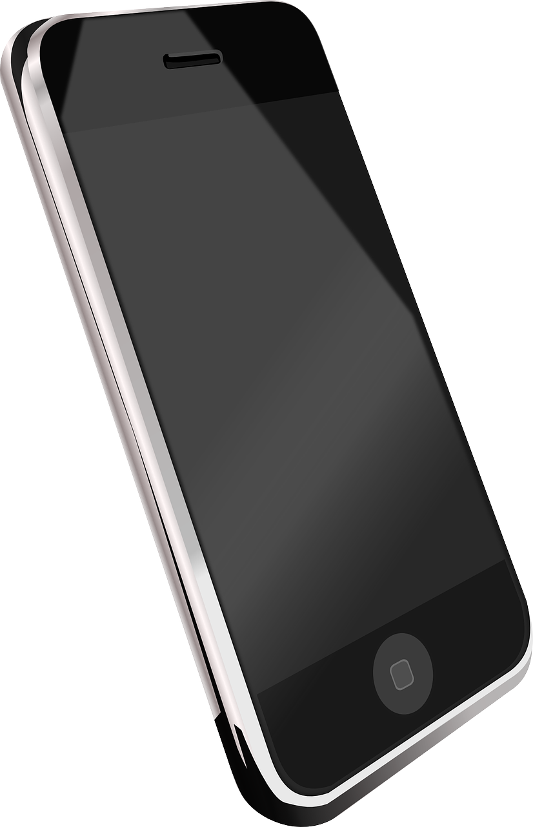
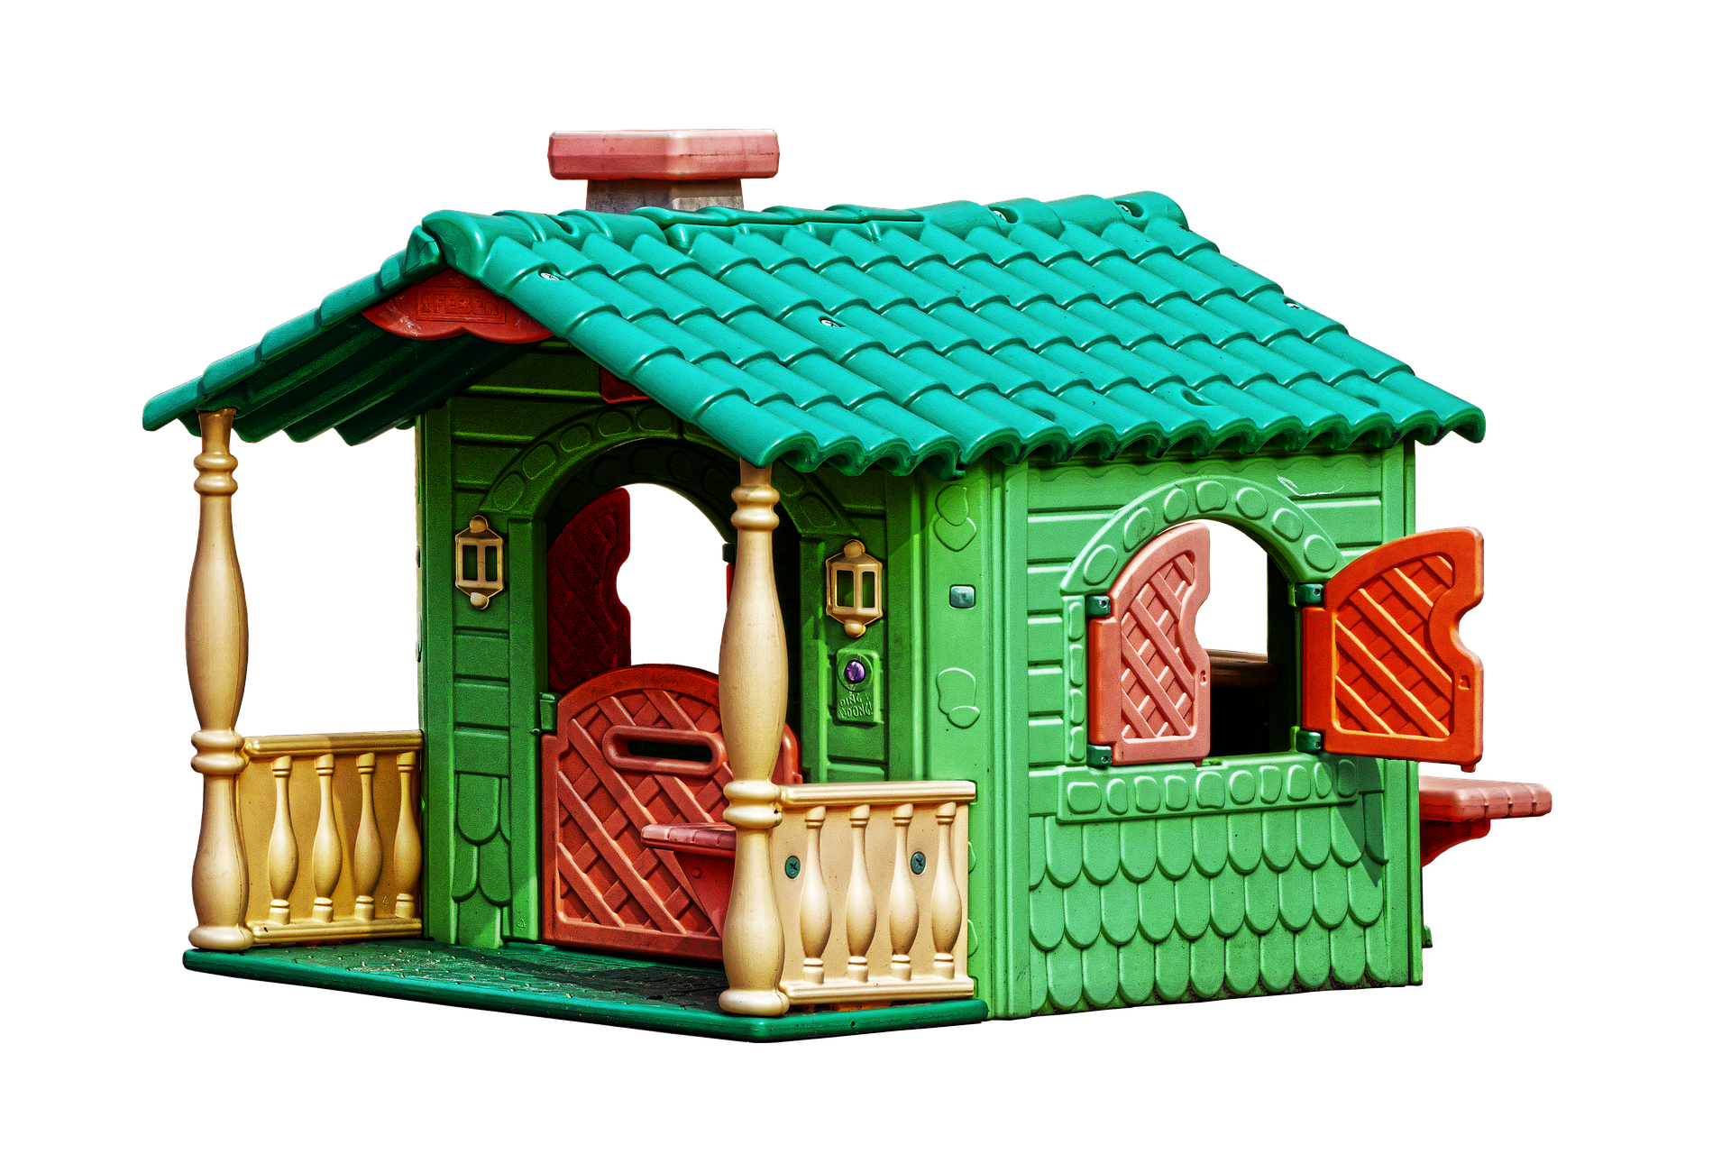
4 Circulair ontwerpen
Is het product wel écht nodig? Kun je het product lang en vaak gebruiken?
Kun je het product makkelijk repareren? Kun je onderdelen opnieuw gebruiken?
Notes:
Is het product wel écht nodig?
Maak het product overbodig.
Voorbeeld: Veel shampoo zit in een plastic fles, die je daarna weggooit. Hopelijk bij het plastic afval. Op een gegeven moment heeft iemand bedacht dat je die plastic fles helemaal niet nodig hebt als je de shampoo hard maakt in plaats van vloeibaar. Zo is het shampoo blok ontworpen. En de plastic fles? Die werd overbodig.
Kun je het product lang en vaak gebruiken?
Ontwerp het product zo dat het zo lang en zo vaak mogelijk te (her)gebruiken is.
Voorbeeld lang: Tijdens het ontwerpen van Lego heeft de uitvinder Ole Kirk Christiansen er goed over nagedacht dat het speelgoed lang kan worden gebruikt. Je kunt er steeds iets anders mee bouwen en het lang gebruiken.
Voorbeeld vaak: Je ziet ze nu steeds vaker: elektrische deelscooters en deelbakfietsen. Want waarom zou je een scooter of bakfiets niet delen? Door te delen met anderen, deel je de kosten en hoeven er minder scooters en bakfietsen gemaakt te worden. Eén product wordt vaker gebruikt.
Kun je iets dat kapot is aan het product makkelijk maken?
Ontwerp het product zo dat het goed te repareren is.
Voorbeeld: Veel smartphones zijn niet makkelijk te repareren, onder meer doordat ze met een soort buitenaardse schroeven zijn dichtgemaakt. Fairphone heeft een smartphone ontworpen die wel makkelijk te repareren is. Je kan het zelf doen en je hebt er alleen een kleine kruiskopschroevendraaier voor nodig.
Kun je onderdelen opnieuw gebruiken?
Ontwerp het product zo dat alle onderdelen goed uit elkaar te halen en te hergebruiken zijn.
Voorbeeld: Met Makedo bouw je van oud karton iets waar je mee kunt spelen. De ontwerpers van Makedo hebben er goed over nagedacht dat de schroeven door kinderen makkelijk uit elkaar te halen zijn. Zo kun je er telkens iets nieuws mee bouwen.

Slide 12
Reflecteren
Stel jezelf vier vragen:
Wat wist je al?
Wat was nieuw voor je?
Wat vond je het meest interessant?
Wat heb je ontdekt over jezelf?
Notes:
Ruim op en blik daarna met de leerlingen terug op de activiteit of ga direct verder met activiteit ‘Circulair ontwerpen 2’.

Slide 13
Circulair ontwerpen
Het is pas circulair
als alle materialen
steeds weer worden
gebruikt.
Notes:
Sluit af met de belangrijkste les. In deze activiteit hebben de leerlingen ontdekt wat circulair ontwerpen is en waarom het belangrijk is.

Slide 14
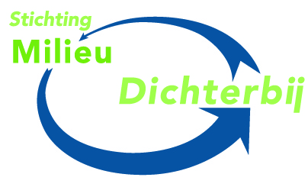
Deze activiteit is ontwikkeld door
www.ontwerpenindeklas.nl
In opdracht van

